Slide 1
Procesos para tramitar fondos

Slide 2
Distintos procesos para tramitar fondos
Proceso Licitatorio
Pagos a Proveedor
Compensación por Viajes
Locación de Obras y Servicios
Pagos entre Áreas FCEN
Pago Fotocopias (La Copia)
Fondos Rotatorios

Slide 3
Fondos Rotatorios (Res. D 2659/19)
Se tramitarán por este circuito los gastos:
Menores: gastos no periódicos de bajo importe.
Urgentes e imprevisibles: deberán ser justificados por quien solicita los fondos.
Se trata de una excepción al proceso licitatorio.
Según Resolución D Nº2659/19

Slide 4
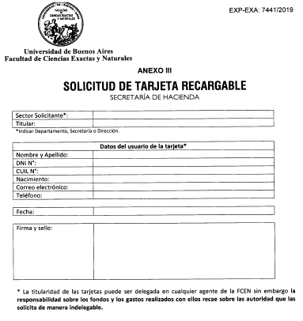
Solicitud de Asignación de FR
Como primer paso deberá solicitarse la emisión de una TARJETA RECARGABLE, mediante Anexo III.
Mencionar el EX-2022-00049960- -UBA-DMESA#FCEN y enviar por mail a Teso@de.fcen.uba.ar con copia a Hacienda@de.fcen.uba.ar

Slide 5
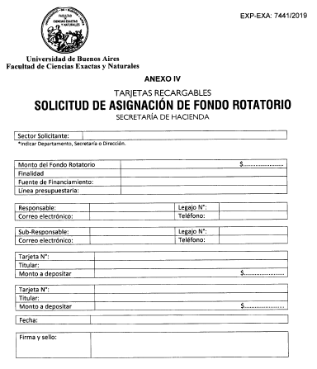
Solicitud de Asignación de FR
El Area solicitante gestiona la apertura de un nuevo Expediente Electrónico desde el módulo EE "Crear Nueva Solicitud" (Instructivos GDE) En caso de no contar aún con usuario GDE se envía un correo electrónico a Mesa de Entradas (mesaentrada@de.fcen.uba.ar) solicitando la apertura de un expediente electrónico (EE) para la asignación de un Fondo Rotatorio
Incorpora un GEDO: COPDI con el formulario“ Solicitud de Asignación de Fondo Rotatorio". En referencia se completa "Solicitud de Asignación de Fondo Rotatorio - (Dpto / Secretaría correspondiente)
Envía el EE al buzón grupal SHYSA#FCEN - PV

Slide 6


Reglamentaciones Generales - FR
Monto máximo de compra $250.000.-
Gastos mayores a $30.000.- deben presentar 3 presupuestos y cuadro comparativo.
Pagos en efectivo hasta $3.000.-

Slide 7


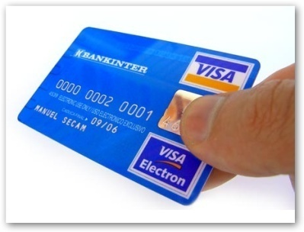
Tarjetas Recargables
Tramitar PIN para retirar efectivo
por cajero automático

Slide 8
Rendición de Fondo Rotatorio
Gastos Comprendidos:
Bienes de Consumo
Servicios no personales
(Excepto: servicios/abonos periódicos)
Bienes de Uso
(Excepto: bienes preexistentes, construcciones, maquinaria de producción, transporte, etc)

Slide 9

Rendición de Fondo Rotatorio
Gastos Prohibidos:
No se contemplarán gastos cuya finalidad no esté directamente vinculada con la tarea de la FCEN.
Por ejemplo: Bebidas alcohólicas, cigarrillos, propinas, recarga de celulares; ágapes y festejos de carácter no Institucional, consumos o traslados de carácter personal.

Slide 10
Rendición de Fondo Rotatorio
La Rendición se compone de GEDOS:
NOTA: de Elevación de la Rendición del Fondo Rotatorio. Destinatario Laura Georgiadis. Referencia: "Nota Rendición FRN°x”
PLANR: Adjuntar como archivo de trabajo el archivo Excel. Referencia: "Planilla de Rendición FRN°X”
COMPR se deberá adjuntar un único archivo PDF con todos los comprobantes (en el caso de superar los 25 comprobantes se deberá adjuntar mas de un archivo.) Referencia:"Comprobantes FRN°x”
(AFIP:https://serviciosweb.afip.gob.ar/genericos/comprobantes/Default.aspx)

Slide 11


Última Rendición de Fondo Rotatorio
Junto con la última rendición del Fondo Rotatorio deberá presentarse la Tarjeta Recargable que quedará en custodia en la Dirección de Movimiento de Fondos.
En la rendición final deberá informarse el saldo de cada Tarjeta.
Deberá devolverse, a la Dirección de Movimiento de Fondos, el efectivo retirado que no se hubiera gastado/rendido.
Saldo

Slide 12
Compensación por Viajes (Res. 2759/19)
Se incluyen en esta definición gastos de:
Viáticos
Pasajes
Gastos de movilidad
Gastos eventuales

Slide 13
Compensación por Viajes
Viaticos
Asignación diaria fija.
Servicios a mas de 50km de asiento habitual (o que siendo menor deba pernoctar)
Se liquida día completo saliendo antes de las 12hs del día de salida y retornando posterior a las 12hs del día de regreso.
Se liquida 50% del viático cuando no se cumpla lo anterior.
Se liquida 50% cuando se parte y regresa el mismo día.

Slide 14



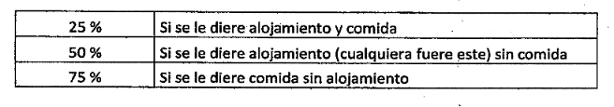
Compensación por Viajes
Viáticos
El viático incluye alojamiento, alimentación y transporte hacia terminales, por lo que no pueden ser rendidos este tipo de gastos.
Si se facilitan estos corresponderá el siguiente porcentaje de viático:

Slide 15



Compensación por Viajes
Pasajes
Los pasajes aéreos deberá contratarse preferentemente con Aerolíneas Argentinas S.A. o Austral Líneas Aéreas Cielos del Sur S.A.

Slide 16
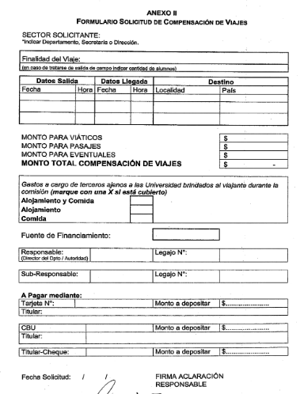
Solicitud de Compensación por Viajes
Deberá solicitarse mediante Expediente Electrónico a SHYSA#FCEN
Autorizado por máxima autoridad del área solicitante.
Mencionar los antecedentes necesarios que justifiquen la finalidad del viaje

Slide 17
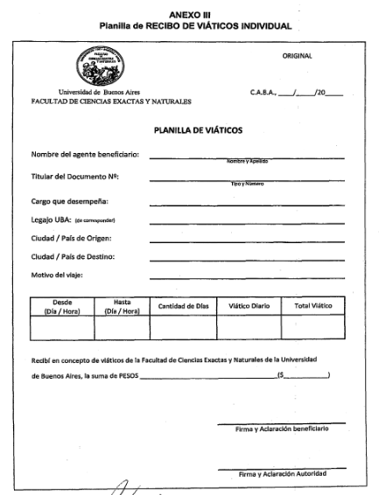
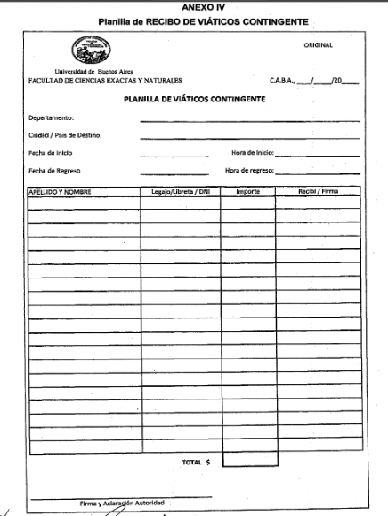
Rendición de Compensación por Viajes
Pasajes: factura o ticket, o boleto o pasaje con importe y Boarding Pass.
Viáticos: Planilla de Viáticos (Anexo III) para viáticos individuales, y planilla de Viáticos para Contingentes, para viáticos grupales, (Anexo IV)

Slide 18
Rendición de Compensación por Viajes
Gastos Eventuales: podrán rendirse con carácter excepcional. Corresponden a gastos cuyo origen se dé por razones estrictamente oficiales o por situaciones de emergencia.

Slide 19
Rendición de Compensación por Viajes
Gastos de Movilidad: cuando no se abone viáticos o pasajes.
Planilla de Movilidad: tren, colectivo, subte
Taxis: comprobante emitido por ticketera
Remises: presentar Factura
Gastos de combustible: informar Nº patente, marca y modelo del vehículo. Presentar comprobante Estación de Servicio, se reconoce 1litro por cada 10km recorridos.

Slide 20
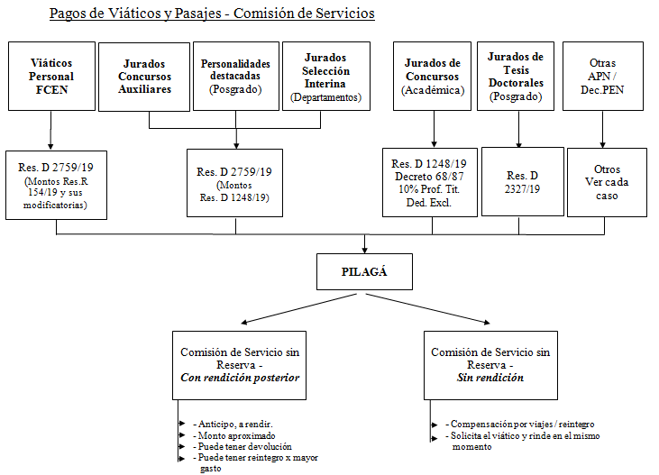
Resumen Viáticos

